Slide 1


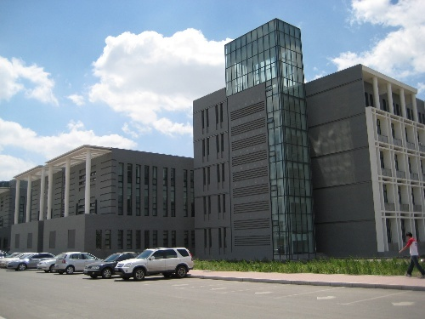
计算理论
第3章 递归函数
授课教师：吕 帅
2021.09
计算机科学与技术学院

Slide 2
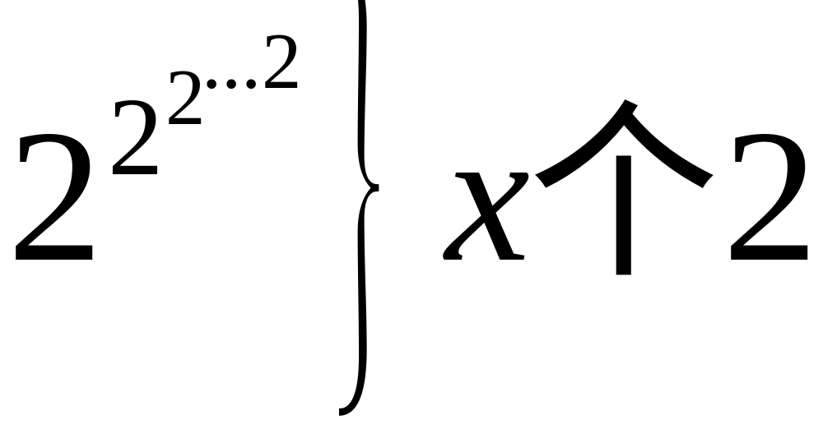
习题3.1 x个2的幂次表示
证明
是原始递归函数。
Notes:
项目名称，依托学科和实验室，单独一页

Slide 3
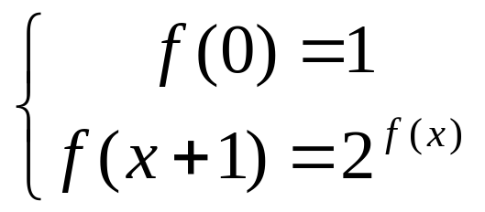
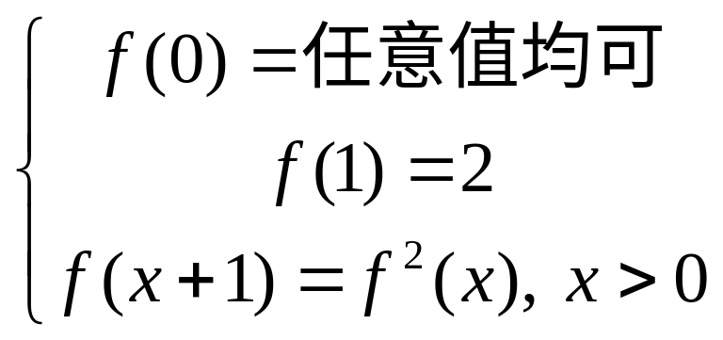
习题3.1 x个2的幂次表示
证明
是原始递归函数。
Notes:
项目名称，依托学科和实验室，单独一页

Slide 4
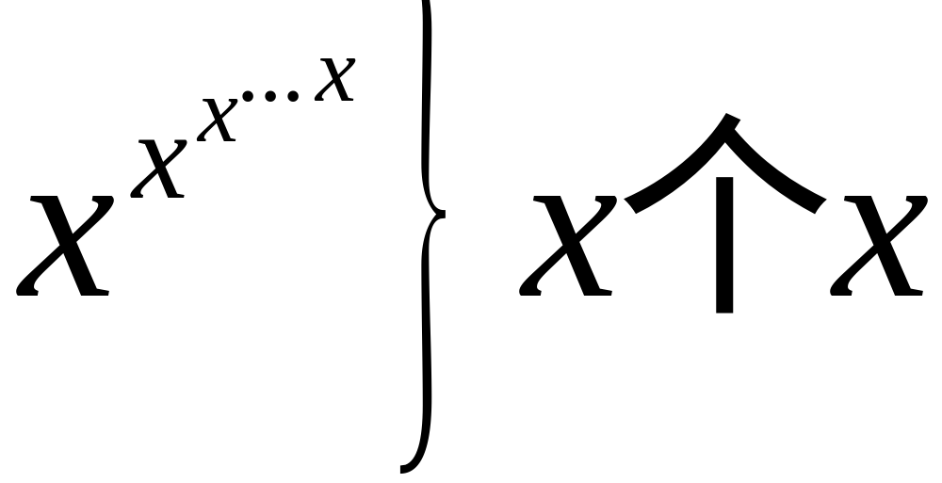
习题3.2 x个x的幂次表示
证明
是原始递归函数。
Notes:
项目名称，依托学科和实验室，单独一页

Slide 5
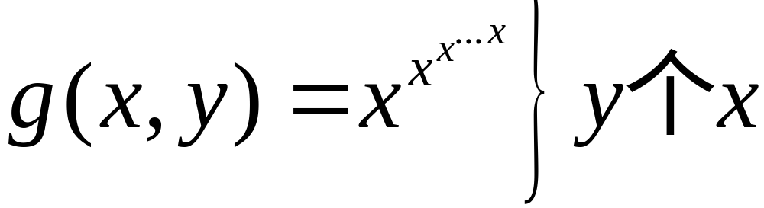
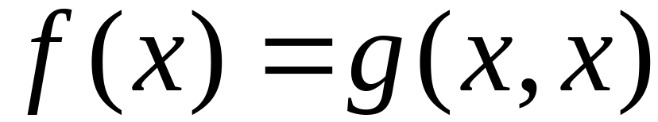
习题3.2 x个x的幂次表示
证明
是原始递归函数。
令
Notes:
项目名称，依托学科和实验室，单独一页

Slide 6
习题3.2 x个x的幂次表示
证明
是原始递归函数。
Notes:
项目名称，依托学科和实验室，单独一页

Slide 7
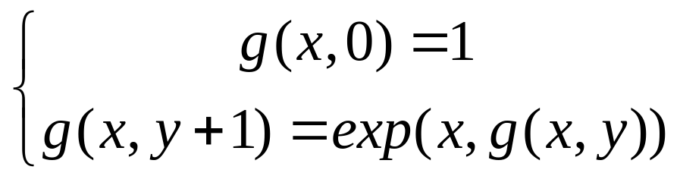
习题3.2 x个x的幂次表示
证明
是原始递归函数。
Notes:
项目名称，依托学科和实验室，单独一页

Slide 8
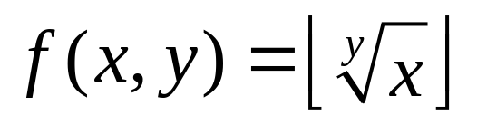
习题3.3 x的开方
证明 是原始递归函数。
Notes:
项目名称，依托学科和实验室，单独一页

Slide 9
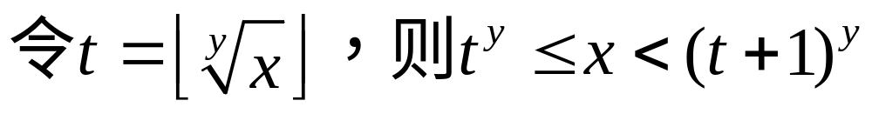
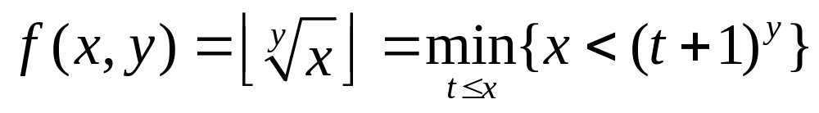
习题3.3 x的开方
证明 是原始递归函数。
Notes:
项目名称，依托学科和实验室，单独一页

Slide 10
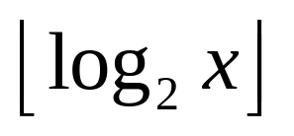
习题3.4 x的对数
证明 是原始递归函数。
Notes:
项目名称，依托学科和实验室，单独一页

Slide 11
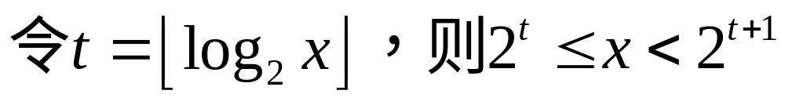
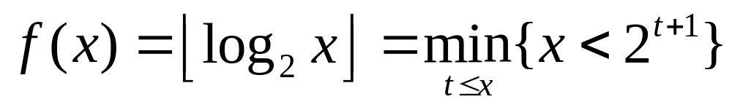
习题3.4 x的对数
证明 是原始递归函数。
Notes:
项目名称，依托学科和实验室，单独一页

Slide 12
习题3.5 最大公约数
证明：x和y的最大公约数gcd(x,y)是原始递归函数。
Notes:
项目名称，依托学科和实验室，单独一页

Slide 13
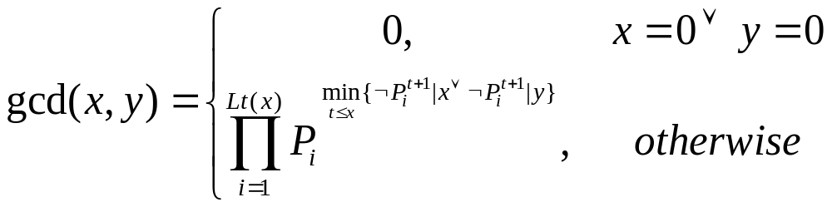
习题3.5 最大公约数
证明：x和y的最大公约数gcd(x,y)是原始递归函数。
Notes:
项目名称，依托学科和实验室，单独一页

Slide 14
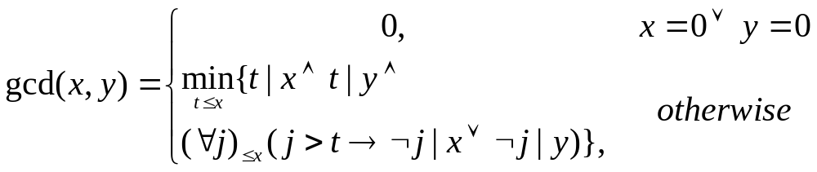
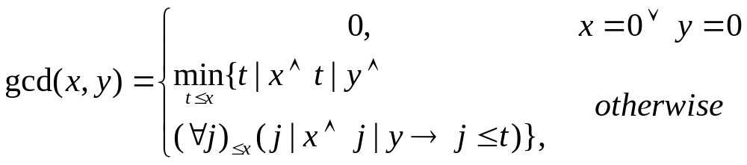
习题3.5 最大公约数
证明：x和y的最大公约数gcd(x,y)是原始递归函数。
Notes:
项目名称，依托学科和实验室，单独一页

Slide 15
习题3.6 互质个数
设f(x)为不大于x且与x互质的正整数个数，例如f(0)=0，f(1)=1，f(2)=1，f(3)=2，f(4)=2。证明：f(x)是原始递归函数。
Notes:
项目名称，依托学科和实验室，单独一页

Slide 16
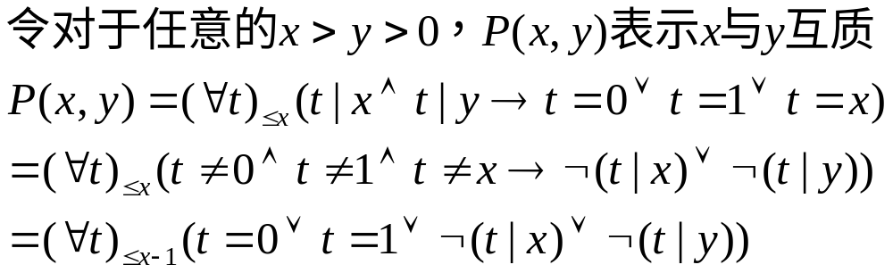
习题3.6 互质个数
设f(x)为不大于x且与x互质的正整数个数，例如f(0)=0，f(1)=1，f(2)=1，f(3)=2，f(4)=2。证明：f(x)是原始递归函数。
Notes:
项目名称，依托学科和实验室，单独一页

Slide 17
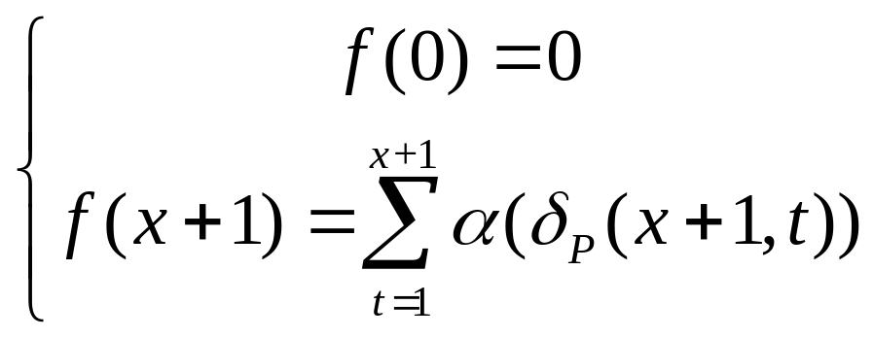
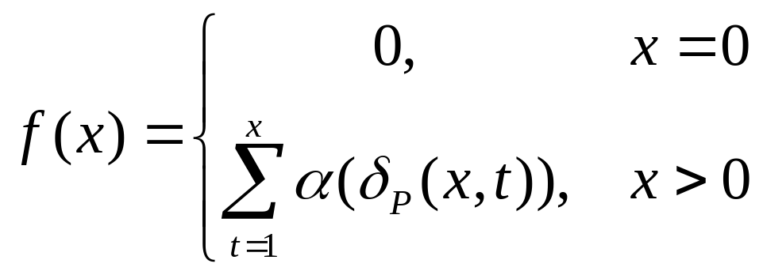
习题3.6 互质个数
设f(x)为不大于x且与x互质的正整数个数，例如f(0)=0，f(1)=1，f(2)=1，f(3)=2，f(4)=2。证明：f(x)是原始递归函数。
Notes:
项目名称，依托学科和实验室，单独一页

Slide 18
习题3.7
设R(x,t)是原始递归谓词，g(x,y)=max_{t≤y}R(x,t)，即g(x,y)为满足t≤y的使R(x,t)为真的最大t值；如果这样的t不存在，则g(x,y)=0。证明：g(x,y)是原始递归函数。
Notes:
项目名称，依托学科和实验室，单独一页

Slide 19
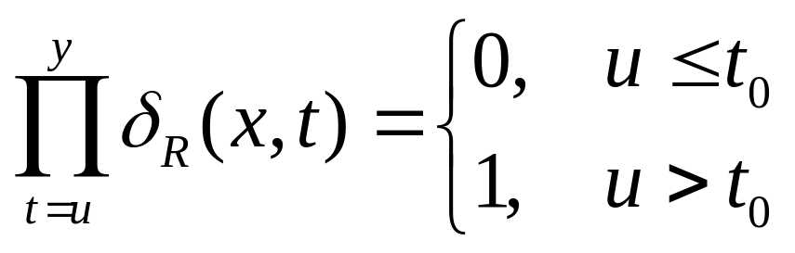
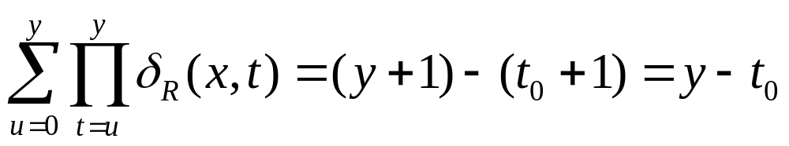
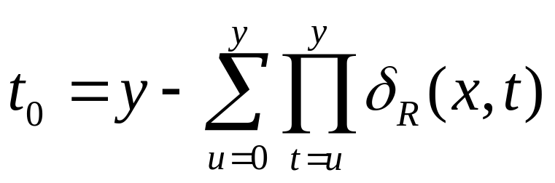
习题3.7
设R(x,t)是原始递归谓词，g(x,y)=max_{t≤y}R(x,t)，即g(x,y)为满足t≤y的使R(x,t)为真的最大t值；如果这样的t不存在，则g(x,y)=0。证明：g(x,y)是原始递归函数。
令t₀为满足t≤y的使R(x,t)为真的最大t值，则
Notes:
项目名称，依托学科和实验室，单独一页

Slide 20
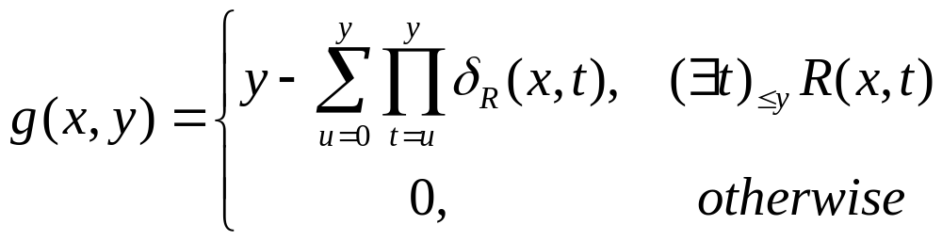
习题3.7
设R(x,t)是原始递归谓词，g(x,y)=max_{t≤y}R(x,t)，即g(x,y)为满足t≤y的使R(x,t)为真的最大t值；如果这样的t不存在，则g(x,y)=0。证明：g(x,y)是原始递归函数。
Notes:
项目名称，依托学科和实验室，单独一页

Slide 21
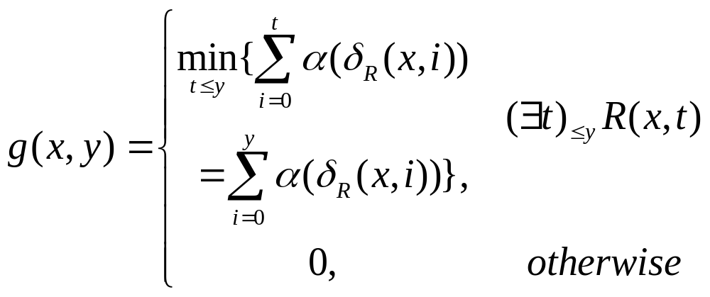
习题3.7
设R(x,t)是原始递归谓词，g(x,y)=max_{t≤y}R(x,t)，即g(x,y)为满足t≤y的使R(x,t)为真的最大t值；如果这样的t不存在，则g(x,y)=0。证明：g(x,y)是原始递归函数。
Notes:
项目名称，依托学科和实验室，单独一页

Slide 22
习题3.8
设F(0)=1，F(1)=2，F(n+2)=F(n)+F(n+1)，证明：F(n)是原始递归函数。提示：先证h(n)=<F(n),F(n+1)>是原始递归函数。
Notes:
项目名称，依托学科和实验室，单独一页

Slide 23
习题3.8
设F(0)=1，F(1)=2，F(n+2)=F(n)+F(n+1)，证明：F(n)是原始递归函数。提示：先证h(n)=<F(n),F(n+1)>是原始递归函数。
证明：h(n)=<F(n),F(n+1)>，则F(n)=l(h(n))，F(n+1)=r(h(n))
h(n+1)=<F(n+1),F(n+2)>=<F(n+1),F(n)+F(n+1)>
=<r(h(n)),l(h(n))+r(h(n))>
故h(n)是原始递归函数，而F(n)=l(h(n))也是原始递归函数
Notes:
项目名称，依托学科和实验室，单独一页

Slide 24
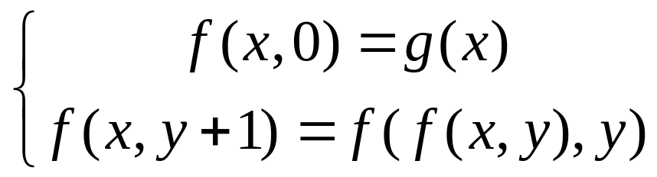
习题3.9
设g(x)是原始递归函数，
证明f(x,y)是原始递归函数。
Notes:
项目名称，依托学科和实验室，单独一页

Slide 25
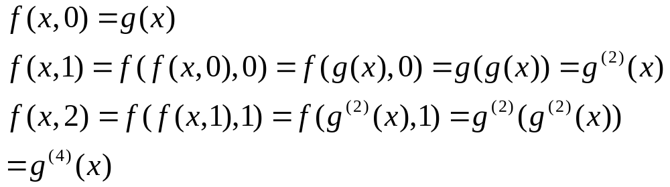
习题3.9
设g(x)是原始递归函数，
Notes:
项目名称，依托学科和实验室，单独一页

Slide 26
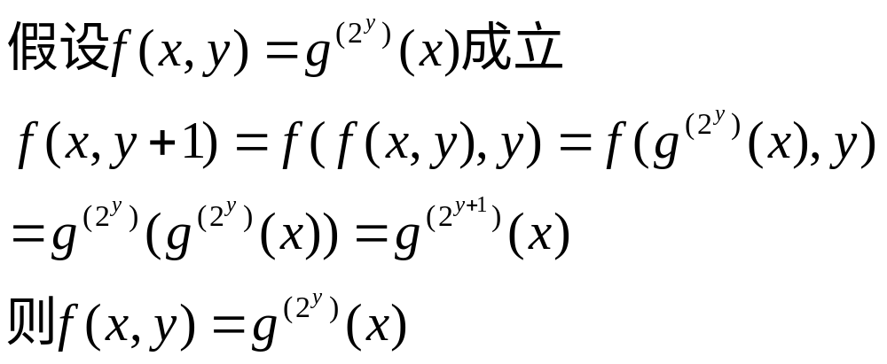
习题3.9
设g(x)是原始递归函数，
Notes:
项目名称，依托学科和实验室，单独一页

